Slide 1
Przegląd technik wzajemnego wykluczania
dr inż. Sławomir Samolej
Katedra Informatyki i Automatyki
Politechnika Rzeszowska
Program przedmiotu oparto w części na materiałach opublikowanych na:
http://wazniak.mimuw.edu.pl/
oraz
na materiałach opracowanych przez
dr inż. Jędrzeja Ułasiewicza:
jedrzej.ulasiewicz.staff.iiar.pwr.wroc.pl

Slide 2
Postawienie problemu
Poszukujemy dostępnych metod zapewniających wzajemne wykluczanie oraz technik synchronizacji pomiędzy procesami/wątkami.
Przegląd zostanie dokonany częściowo w oparciu o materiał wprowadzony w poprzednich wykładach

Slide 3
Przypomnienie podstawowych pojęć
Operacja atomowa - sekwencja jednego lub wielu działań elementarnych które nie mogą być przerwane. Wykonuje się w całości albo wcale. Działania pośrednie nie mogą być obserwowane przez inny proces.
Wzajemne wykluczanie - wymaganie aby ciąg operacji na pewnym zasobie (zwykle pamięci) był wykonany w trybie wyłącznym przez tylko jeden z potencjalnie wielu procesów.
Sekcja krytyczna – ciąg operacji na pewnym zasobie (zwykle pamięci) który musi wykonany w trybie wyłącznym przez tylko jeden z potencjalnie wielu procesów.
Przy wejściu do sekcji proces wykonuje protokół wejścia, w którym sprawdza czy może wejść do sekcji krytycznej.
Po wyjściu z sekcji wykonuje protokół wyjścia aby poinformować inne procesy że opuścił już sekcję krytyczną i inny proces może ją zająć.

Slide 4
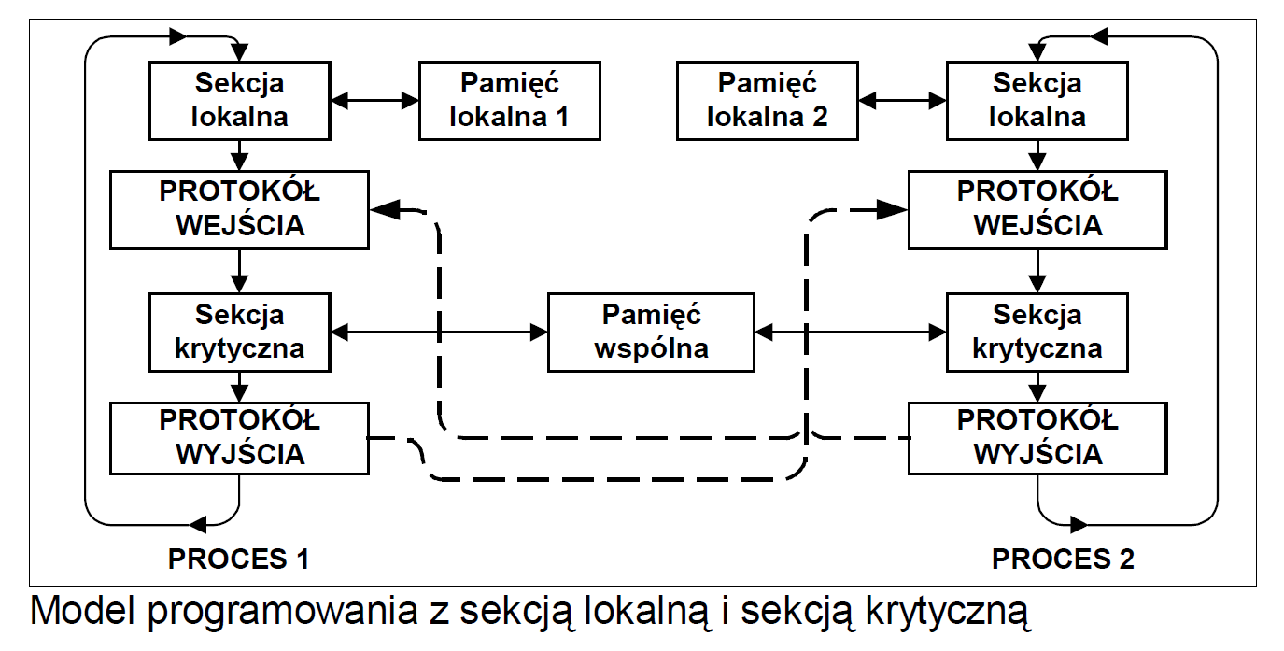
Sekcja lokalna i sekcja krytyczna
W danej chwili w sekcji krytycznej może przebywać tylko jeden proces.

Slide 5
Odniesienie do ruchu kolejowego…

Slide 6
Warunki rozwiązania problemu wzajemnego wykluczania

Slide 7
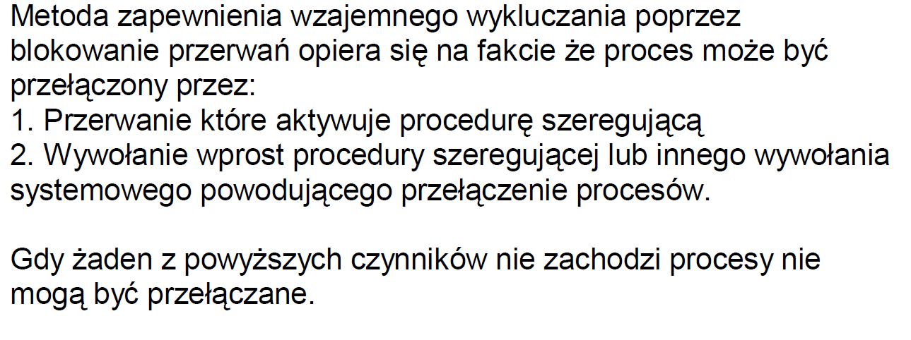
Blokowanie przerwań – założenia

Slide 8
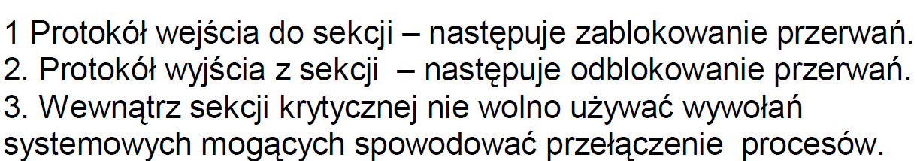
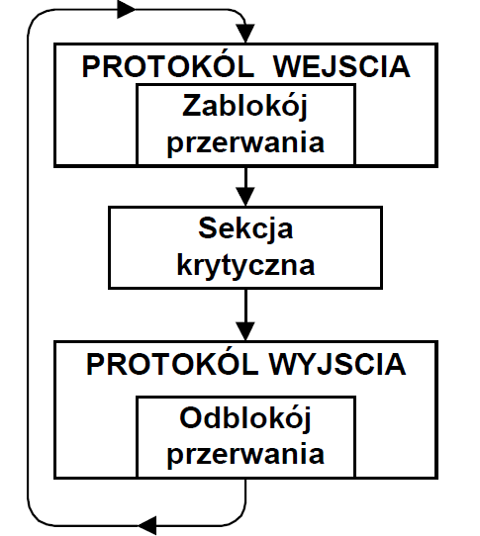
Blokowanie przerwań – realizacja
Przykład:
System VxWorks oferuje funkcje:
taskLock()/taskUnlock () – blokujące/odblokowujące przełączanie zadania
intLock()/intUnlock() – blokujące/odblokowujące przerwania

Slide 9
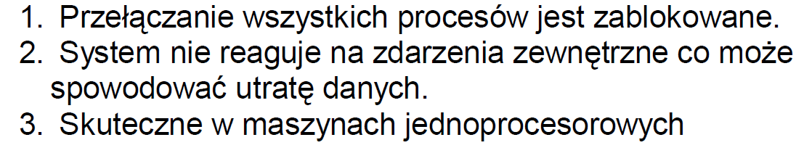
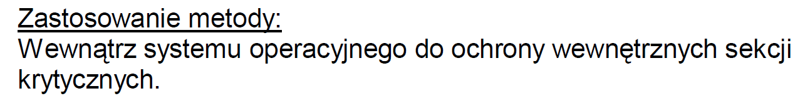
Blokowanie przerwań – wady / zastosowania

Slide 10
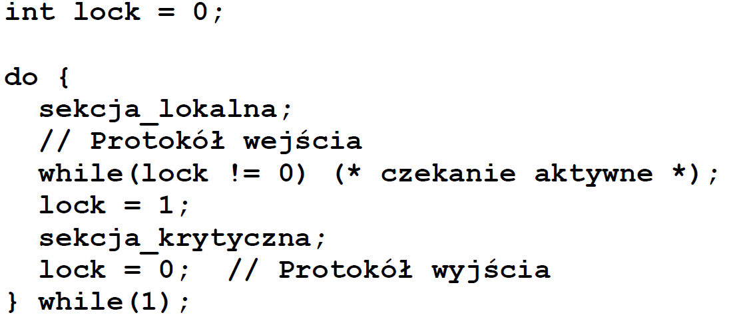
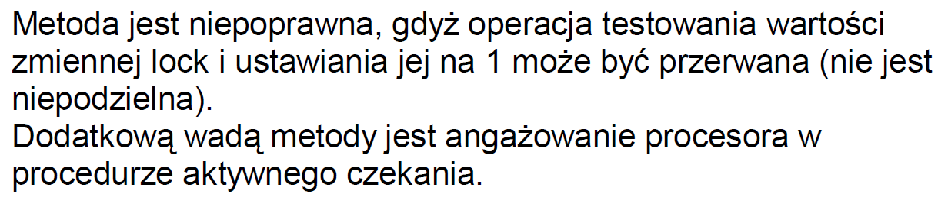
Metoda zmiennej blokującej - nieprawidłowa

Slide 11
Pamięć dzielona IPC – przykład – program 1
#include <unistd.h>
#include <stdlib.h>
#include <stdio.h>
#include <string.h>
#include <sys/types.h>
#include <sys/ipc.h>
#include <sys/shm.h>
#define TEXT_SZ 2048
struct shared_use_st {
int written_by_you;
char some_text[TEXT_SZ];};
int main()
{ int running = 1;
void *shared_memory = (void *)0;
struct shared_use_st *shared_stuff;
int shmid;
srand((unsigned int)getpid());
shmid = shmget((key_t)1234,
sizeof(struct shared_use_st), 0666 | IPC_CREAT);
if (shmid == -1) { fprintf(stderr, "shmget failed\n");
exit(EXIT_FAILURE);
}
shared_memory = shmat(shmid, (void *)0, 0);
if (shared_memory == (void *)-1) {
fprintf(stderr, "shmat failed\n");
exit(EXIT_FAILURE);
}
printf("Memory attached at %X\n", (int)shared_memory);
shared_stuff = (struct shared_use_st *) shared_memory;
shared_stuff->written_by_you = 0;
while(running) {
if (shared_stuff->written_by_you) {
printf("You wrote: %s", shared_stuff->some_text);
sleep( rand() % 4 );
shared_stuff->written_by_you = 0;
if (strncmp(shared_stuff->some_text,
"end", 3) == 0) {
running = 0;
}
}
}
if (shmdt(shared_memory) == -1) {
fprintf(stderr, "shmdt failed\n");
exit(EXIT_FAILURE);
}
if (shmctl(shmid, IPC_RMID, 0) == -1) {
fprintf(stderr, "shmctl(IPC_RMID) failed\n");
exit(EXIT_FAILURE);
}
exit(EXIT_SUCCESS);
}

Slide 12
Pamięć dzielona IPC –przykład - program 2
#include <unistd.h>
#include <stdlib.h>
#include <stdio.h>
#include <string.h>
#include <sys/types.h>
#include <sys/ipc.h>
#include <sys/shm.h>
#define TEXT_SZ 2048
struct shared_use_st {
int written_by_you;
char some_text[TEXT_SZ];};
int main()
{
int running = 1;
void *shared_memory = (void *)0;
struct shared_use_st *shared_stuff;
char buffer[BUFSIZ];
int shmid;
shmid = shmget((key_t)1234,
sizeof(struct shared_use_st), 0666 | IPC_CREAT);
if (shmid == -1) {
fprintf(stderr, "shmget failed\n");
exit(EXIT_FAILURE); }
shared_memory = shmat(shmid, (void *)0, 0);
if (shared_memory == (void *)-1) {
fprintf(stderr, "shmat failed\n");
exit(EXIT_FAILURE); }
printf("Memory attached at %X\n", (int)shared_memory);
shared_stuff = (struct shared_use_st *) shared_memory;
while(running) {
while(shared_stuff->written_by_you == 1) {
sleep(1);
printf("waiting for client...\n");
}
printf("Enter some text: ");
fgets(buffer, BUFSIZ, stdin);
strncpy(shared_stuff->some_text, buffer, TEXT_SZ);
shared_stuff->written_by_you = 1;
if (strncmp(buffer, "end", 3) == 0) {
running = 0;
}
}
if (shmdt(shared_memory) == -1) {
fprintf(stderr, "shmdt failed\n");
exit(EXIT_FAILURE);
}
exit(EXIT_SUCCESS);
}

Slide 13
Wirujące blokady
Wirujące blokady są środkiem zabezpieczania sekcji krytycznej.
Wykorzystują jednak czekanie aktywne zamiast przełączenia kontekstu
wątku tak jak się to dzieje w muteksach.
Inicjacja wirującej blokady
int pthread_spin_init( pthread spinlock t *blokada,
int pshared)
blokada - Identyfikator wirującej blokady pthread_spinlock_t
pshared -
• PTHREAD_PROCESS_SHARED – na blokadzie mogą
operować wątki należące do różnych procesów
• PTHREAD_PROCESS_PRIVATE – na blokadzie mogą
operować tylko wątki należące do tego samego procesu
Funkcja inicjuje zasoby potrzebne wirującej blokadzie. Każdy proces, który może sięgnąć do zmiennej identyfikującej blokadę może jej używać. Blokada może być w dwóch stanach:
· Wolna
· Zajęta

Slide 14
Zajęcie blokady
int pthread_spin_lock( pthread spinlock t * blokada)
blokada Identyfikator wirującej blokady – zmienna typu
pthread_spinlock_t
Działanie funkcji zależy od stanu blokady. Gdy blokada jest wolna
następuje jej zajęcie. Gdy blokada jest zajęta wątek wykonujący funkcję
pthread_spin_lock(...) ulega zablokowaniu do czasu gdy inny
wątek nie zwolni blokady wykonując funkcję
pthread_spin_unlock(...).
Próba zajęcia blokady
int pthread_spin_trylock( pthread spinlock t *
blokada)
blokada Identyfikator wirującej blokady – zmienna typu
pthread_spinlock_t
Działanie funkcji zależy od stanu blokady. Gdy blokada jest wolna
następuje jej zajęcie – funkcja zwraca wartość EOK. Gdy blokada jest
zajęta następuje natychmiastowy powrót i funkcja zwraca stałą EBUSY.

Slide 15
Zwolnienie blokady
int pthread_spin_unlock( pthread spinlock t * blokada)
blokada Identyfikator wirującej blokady – zmienna typu
pthread_spinlock_t
Działanie funkcji zależy od stanu blokady. Gdy są wątki czekające na
zajęcie blokady to jeden z nich zajmie blokadę. Gdy żaden wątek nie
czeka na zajęcie blokady będzie ona zwolniona.
Skasowanie blokady
int pthread_spin_destroy( pthread spinlock t * blokada)
blokada Identyfikator wirującej blokady – zmienna typu
pthread_spinlock_t
Funkcja zwalnia blokadę i zajmowane przez nią zasoby.

Slide 16
Przykład programu stosującego wirującą blokadę
#include <string.h>
#include <stdio.h>
#include <stdlib.h>
#include <pthread.h>
#include <unistd.h>
void *thread_function(void *arg);
pthread_spinlock_t *blokada;
int main() {
int res; pthread_t a_thread; void *thread_result;
blokada = (pthread_spinlock_t *)
malloc(sizeof(pthread_spinlock_t));
res = pthread_spin_init(blokada,PTHREAD_PROCESS_SHARED);
if (res != 0) { perror("Spinlock initialization failed");
exit(EXIT_FAILURE); }
res = pthread_create(&a_thread, NULL,
thread_function, NULL);
if (res != 0) { perror("Thread creation failed");
exit(EXIT_FAILURE); }
while(1)
{ pthread_spin_lock(blokada);
printf("Spin lock taken by thread 1...\n");
sleep(5);
pthread_spin_unlock(blokada);
printf("Spin lock released by thread 1...\n");
sleep(3); }
pthread_spin_destroy(blokada);
res = pthread_join(a_thread, &thread_result);
if (res != 0) { perror("Thread join failed");
exit(EXIT_FAILURE);}
printf("Thread joined\n");
exit(EXIT_SUCCESS);
}
void *thread_function(void *arg) {
int res;
sleep(1);
while(1)
{ res = pthread_spin_trylock(blokada);
if(res != 0)
{ printf("Spin lock busy...\n");
sleep(1); }
else
{ printf("Spin lock taken by thread 2...\n");
sleep(1);
pthread_spin_unlock(blokada);
printf("Spin lock released by thread 2...\n");
sleep(1); }
}
pthread_exit(0); }

Slide 17
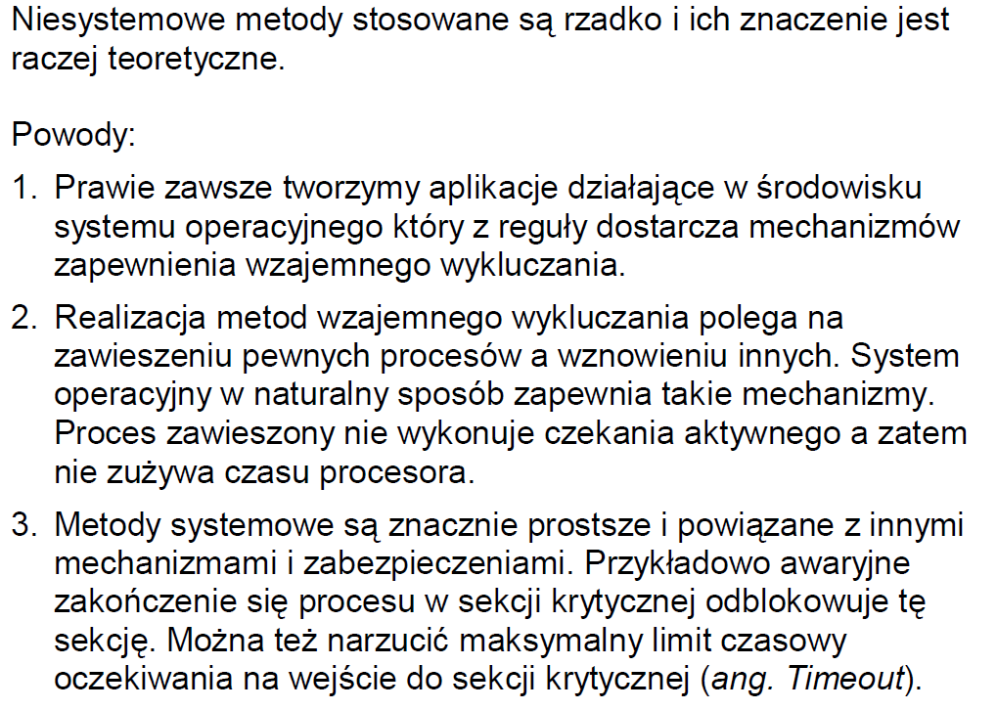
Niesystemowe metody zapewniania wzajemnego wykluczania - podsumowanie

Slide 18
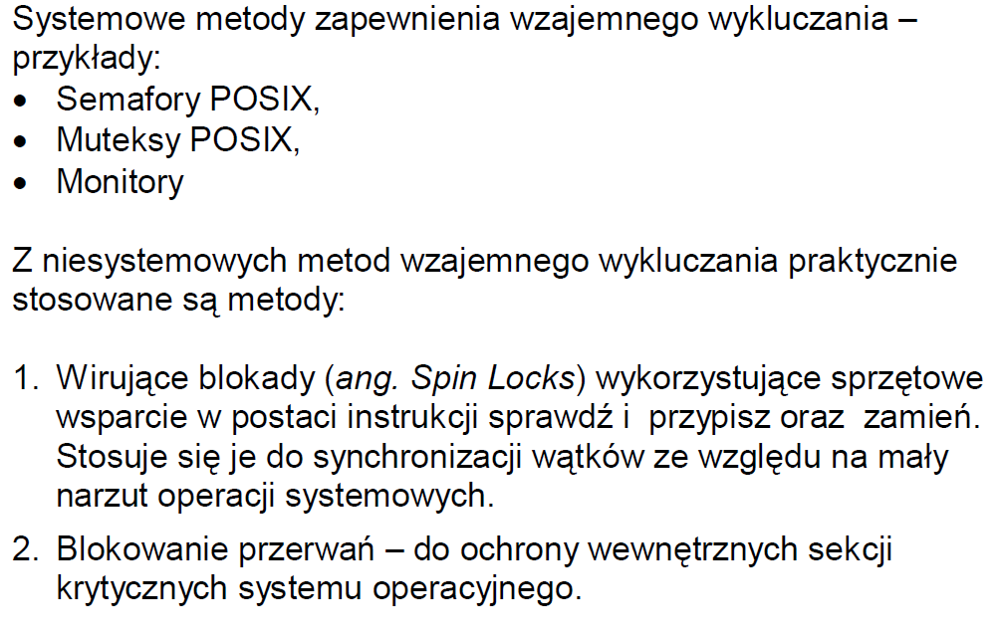
Systemowe metody wzajemnego wykluczania

Slide 19
Mutexy
Wątki dzielą wspólny obszar danych. Stąd współbieżny dostęp do danych może naruszyć ich integralność.
Należy zapewnić synchronizację dostępu do wspólnych danych.
W bibliotece pthreads do zapewnienia wyłączności dostępu do danych stosuje się mechanizm muteksu (ang. mutex). Nazwa ta pochodzi od słów Mutual exclusion czyli wzajemne wykluczanie.

Slide 20
Funkcje do obsługi mutexów
#include <pthread.h>
//Inicjalizacja:
int pthread_mutex_init(pthread_mutex_t *mutex, const pthread_mutexattr_t *mutexattr);
// Zamknięcie dostępu do sekcji krytycznej:
int pthread_mutex_lock(pthread_mutex_t *mutex));
// Otwarcie dostępu do sekcji krytycznej:
int pthread_mutex_unlock(pthread_mutex_t *mutex);
// Zniszczenie mutex’a
int pthread_mutex_destroy(pthread_mutex_t *mutex);
Uwagi:
Funkcje korzystają ze wcześniej zadeklarowanego obiektu typu:
pthread_mutex_t

Slide 21
Przykład – ochrona współdzielonych danych z zastosowaniem mutex’a
#include <stdio.h>
#include <unistd.h>
#include <stdlib.h>
#include <pthread.h>
#include <semaphore.h>
void *thread_function(void *arg);
pthread_mutex_t work_mutex;
#define WORK_SIZE 1024
char work_area[WORK_SIZE]; int time_to_exit = 0;
int main() {
int res; pthread_t a_thread; void *thread_result;
res = pthread_mutex_init(&work_mutex, NULL);
if (res != 0) { perror("Mutex initialization failed");
exit(EXIT_FAILURE);}
res = pthread_create(&a_thread, NULL,
thread_function, NULL);
if (res != 0) { perror("Thread creation failed");
exit(EXIT_FAILURE);}
pthread_mutex_lock(&work_mutex);
printf("Input some text. Enter 'end' to finish\n");
while(!time_to_exit) {
fgets(work_area, WORK_SIZE, stdin);
pthread_mutex_unlock(&work_mutex);
while(1) {
pthread_mutex_lock(&work_mutex);
if (work_area[0] != '\0') {
pthread_mutex_unlock(&work_mutex);
sleep(1); } else { break; } } }
pthread_mutex_unlock(&work_mutex);
printf("\nWaiting for thread to finish...\n");
res = pthread_join(a_thread, &thread_result);
if (res != 0) { perror("Thread join failed");
exit(EXIT_FAILURE); }
printf("Thread joined\n");
pthread_mutex_destroy(&work_mutex);
exit(EXIT_SUCCESS);}
void *thread_function(void *arg) { sleep(1);
pthread_mutex_lock(&work_mutex);
while(strncmp("end", work_area, 3) != 0) {
printf("You input %d characters\n", strlen(work_area) -1); work_area[0] = '\0';
pthread_mutex_unlock(&work_mutex); sleep(1);
pthread_mutex_lock(&work_mutex);
while (work_area[0] == '\0' ) {
pthread_mutex_unlock(&work_mutex); sleep(1);
pthread_mutex_lock(&work_mutex); } }
time_to_exit = 1; work_area[0] = '\0';
pthread_mutex_unlock(&work_mutex);
pthread_exit(0);}

Slide 22
Wyjście programu
Input some text. Enter ‘end’ to finish
Whit
You input 4 characters
The Crow Road
You input 13 characters
end
Waiting for thread to finish...
Thread joined

Slide 23
Jak to działa? (1)
W obszarze zmiennych globalnych zadeklarowano nowe zmienne work_mutex i time_to_exit
W głównej funkcji programu zainicjalizowano mutex
Powołano nowy wątek który:
  próbuje zamknąć mutex (jeśli jest zamknięty, to oczekuje na jego otwarcie),
  sprawdza, czy spełniony jest warunek zakończenia wątku, jeśli tak, ustawia zmienną time_to_exit na 1 i pierwszy element tablicy work_area na 0, otwiera mutex
  jeśli nie, to obliczana jest długość tekstu i ustawiana pierwszy element tablicy work_area na 0, następuje też otwarcie mutex’a (ustawienie pierwszego elementu tablicy na 0 oznacza, że wątek zakończył swoje przetwarzanie współdzielonej zmiennej)
  po odczekaniu 1 sekundy wątek próbuje zamknąć mutex
  jeśli zamknięcie się powiedzie, to cyklicznie sprawdza, czy pierwszy element tablicy jest w dalszym ciągu 0, zwalnia mutex, odczekuje 1 sekundę, próbuje zamknąć mutex
  jeśli zawartość tablicy ulegnie zmianie, to pętla sprawdzająca jest przerywana, mutex pozostaje zamknięty

Slide 24
Jak to działa? (2)
W wątku macierzystym :
  następuje próba zamknięcia mutex’a
  kiedy zamknięcie się powiedzie w pętli następuje odczytywanie tekstów wprowadzanych przez użytkownika (tekst „end” kończy działanie programu) i odblokowanie mutexa
  w wewnętrznej pętli następuje sprawdzenie, czy tekst nie został przetworzony, sprawdzenie następuje z zachowaniem wzajemnego wykluczania w dostępie do współdzielonej zmiennej (próba zamknięcia a potem otwarcie mutex’a)
  po wykryciu odebrania danych przez wątek przetwarzający następuje ponownie próba przjęcia dostępu do danych współdzielonych i wpisanie do nich nowego tekstu
  po wpisaniu do tablicy współdzielonej tekstu „end” następuje zamknięcie wątku macierzystego i potomnego.
Uwagi:
  Oba wątki stosują swego rodzaju pooling do wykrywania zmiany stanu zmiennej dzielonej, w profesjonalnym rozwiązaniu należy zastosować semafor lub zmienną warunkową (nowość) do synchronizacji

Slide 25
Monitory
Semafor nie jest mechanizmem strukturalnym. Aplikacje pisane z użyciem semaforów są podatne na błędy. Np. brak operacji sem_post blokuje aplikację.
Monitor (Brinch Hansen, Hoare) jest strukturalnym narzędziem synchronizacji.
Monitory zaimplementowane w językach: Java, Modula-3, Concurrent Pascal, Concurrent Euclid.

Slide 26
Definicja monitora
Zmienne i działające na nich procedury zebrane są w jednym module. Dostęp do zmiennych monitora możliwy jest tylko za pomocą procedur monitora.
W danej chwili tylko jeden proces wykonywać może procedury monitora. Gdy inny proces wywoła procedurę monitora będzie on zablokowany do chwili opuszczenia monitora przez pierwszy proces.
Istnieje możliwość wstrzymania i wznowienia procedur monitora za pomocą zmiennych warunkowych (ang. conditional variables). Na zmiennych warunkowych można wykonywać operacje Wait i Signal.
Wait(c) - Wstrzymanie procesu bieżącego wykonującego procedurę monitora i wstawienie go na koniec kolejki związanej ze zmienną warunkową c. Jeżeli jakieś procesy czekają na wejście do monitora to jeden z nich będzie wpuszczony.
Signal(c) – Odblokowanie jednego z procesów czekających na zmiennej warunkowej c. Gdy brak czekających procesów operacja nie daje efektów. Operacja Signal jest bezpamięciowa (nie posiada licznika).
Notempty(c) – Funkcja zwraca true gdy kolejka c jest niepusta, false gdy pusta.

Slide 27
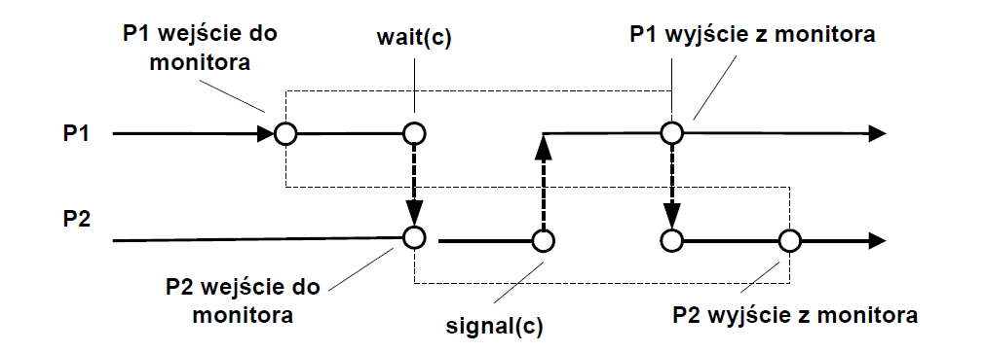
Operacje Wait/Signal

Slide 28
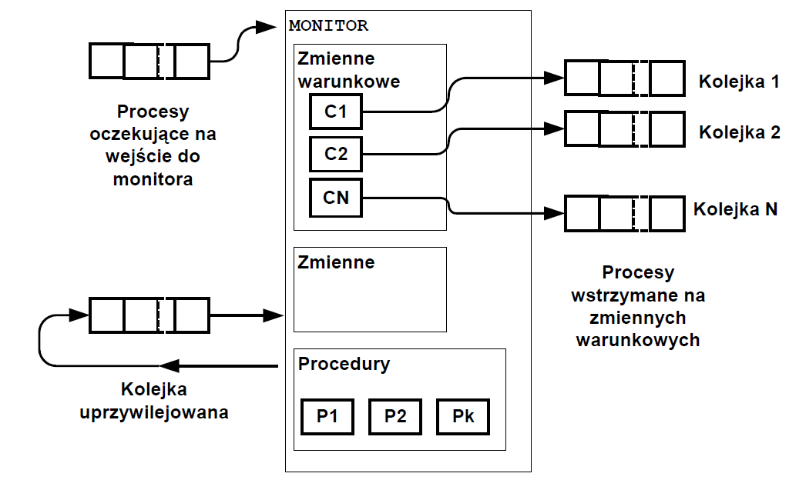
Kolejki monitora

Slide 29
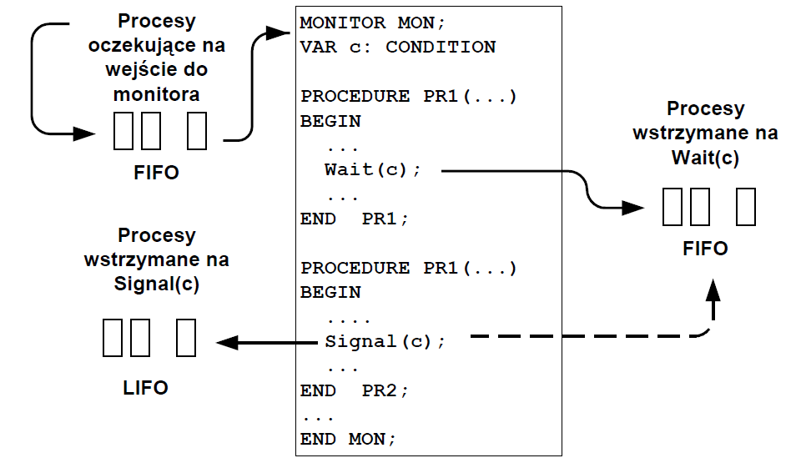
Przykład monitora

Slide 30
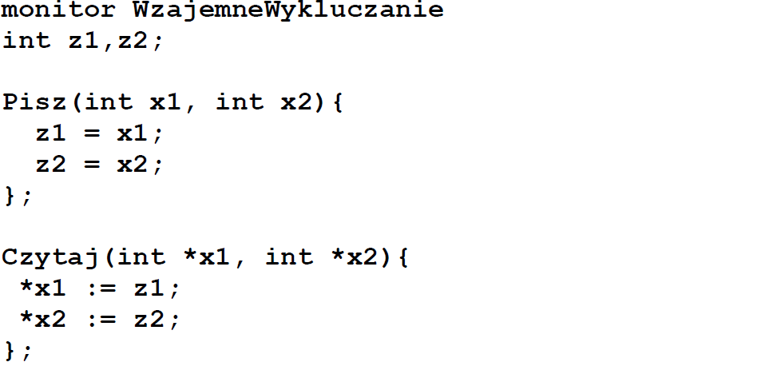
Rozwiązanie problemu wzajemnego wykluczania

Slide 31
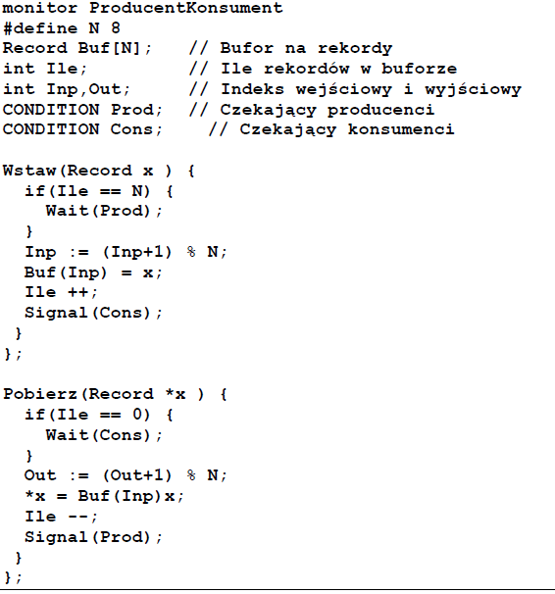
Rozwiązanie problemu producent - konsument

Slide 32
POSIX a monitory
Standard POSIX dostarcza mechanizmów zgodnych z działaniem monitorów, chociaż nie oferuje wysokopoziomowych funkcji do tworzenia monitorów na wzór ich definicji.
Stworzenie mechanizmu monitora w POSIX opiera się na odpowiednim zastosowaniu zmiennych warunkowych i mutexów
Do rozwiązywania problemu wzajemnego wykluczania standard POSIX sugeruje zastosowanie mutexów
Do eleganckiego rozwiązania problemów czytelników i pisarzy oraz producenta konsumenta można zastosować kombinację mutexów i zmiennych warunkowych odzwierciedlających zasadę działania monitorów.
Otrzymuje się wtedy możliwość zawieszenia wykonywania sekcji krytycznej do chwili spełnienia określonego warunku.

Slide 33
Zmienna warunkowa - przypomnienie
Zmienne warunkowe dostarczają nowego mechanizmu synchronizacji pomiędzy wątkami. Podczas gdy muteksy implementują synchronizację na poziomie dostępu do współdzielonych danych, zmienne warunkowe pozwalają na synchronizację na podstawie stanu pewnej zmiennej.
Bez zmiennych warunkowych wątki musiałyby cyklicznie monitorować stan zmiennej (w sekcji krytycznej), aby sprawdzić, czy osiągnęła ona ustaloną wartość. Podejście takie jest z założenia „zasobożerne”. Zmienna warunkowa pozwala na osiągnięcie podobnego efektu bez „odpytywania”.
Zmienną warunkową stosuje się zawsze wewnątrz sekcji krytycznej w powiązaniu z zamknięciem muteksu (mutex lock).

Slide 34
Funkcje obsługujące zmienną warunkową
pthread_cond_init | Inicjacja zmiennej warunkowej.
pthread_cond_wait | Czekanie na zmiennej warunkowej
pthread_cond_timedwait | Ograniczone czasowo czekanie na zmiennej warunkowej
pthread_cond_signal | Wznowienie wątku zawieszonego w kolejce danej zmiennej warunkowej
pthread_cond_brodcast | Wznowienie wszystkich wątków zawieszonych w kolejce danej zmiennej warunkowej.
pthread_cond_destroy | Skasowanie zmiennej warunkowej i zwolnienie jej zasobów

Slide 35
Producent- konsument z zastosowaniem „monitorów”
#include <stdio.h>
#include <pthread.h>
#define N 4
int pocz ,kon,licznik = 0;
int bufor[N];
pthread_mutex_t mutex;
pthread_cond_t puste, pelne;
void* producent( void* arg ) {
int num = 0;
int cnt = 1;
num = (int) arg;
printf("Start producent: %d\n",num);
while( 1 ) {
pthread_mutex_lock( &mutex );
while(licznik >= N)
pthread_cond_wait(&puste,&mutex);
bufor[kon] = cnt++;
kon = (kon+1) %N;
licznik++;
pthread_cond_signal(&pelne);
pthread_mutex_unlock( &mutex );
printf("Prod%d kon: %d wst: %d\n", num, kon,cnt,
licznik );
sleep( 1 );
}
}
void* konsument( void* arg ) {
int num,x = 0;
num = (int) arg;
printf("Start konsument: %d\n",num);
while( 1 ) {
pthread_mutex_lock( &mutex );
while(licznik <=0 )
pthread_cond_wait(&pelne,&mutex);
x = bufor[pocz];
pocz = (pocz+1) %N;
licznik--;
pthread_cond_signal(&puste);
pthread_mutex_unlock( &mutex );
printf("Kons%d pocz: %d pobral: %d licz: %d\n",
num, pocz, x,licznik );
sleep( 1 );
}}
int main( void ) {
pthread_t p1,p2,k1,k2;
pthread_mutex_init(&mutex,NULL);
pthread_cond_init(&puste,NULL);
pthread_cond_init(&pelne,NULL);
pthread_create(&p1, NULL, &producent, (void *)1 );
pthread_create(&k1, NULL, &konsument, (void *)1 );
pthread_join(p1,NULL);
pthread_join(k1,NULL);
return 0;}

Slide 36
Uwagi
Zamknięcie funkcji producent() i konsument() w osobnej klasie lub pliku zbliżyłoby podany wyżej program do definicji monitora
Zastosowanie i ograniczenia monitorów w języku Java było wyjaśniane na wykładach dotyczących technik programowania współbieżnego w języku Java
Za najbardziej zaawansowane techniki zarządzania wzajemnym wykluczaniem uznaje się obiekty chronione zaimplementowane między innymi w języku Ada.

